Slide 1
터치 미니 게임

Slide 2
Index
전체 구조도(하드웨어, 소프트웨어)
하드웨어 설명
소프트웨어 설명
메인 메뉴
게임 시작 전 화면
반응속도 올리기 게임
타일 기억하기 게임
벽 피하기 게임
게임 결과 화면
소프트웨어 처리 과정
게임 시연

Slide 3
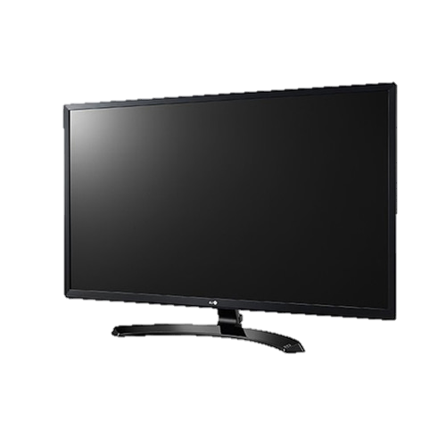
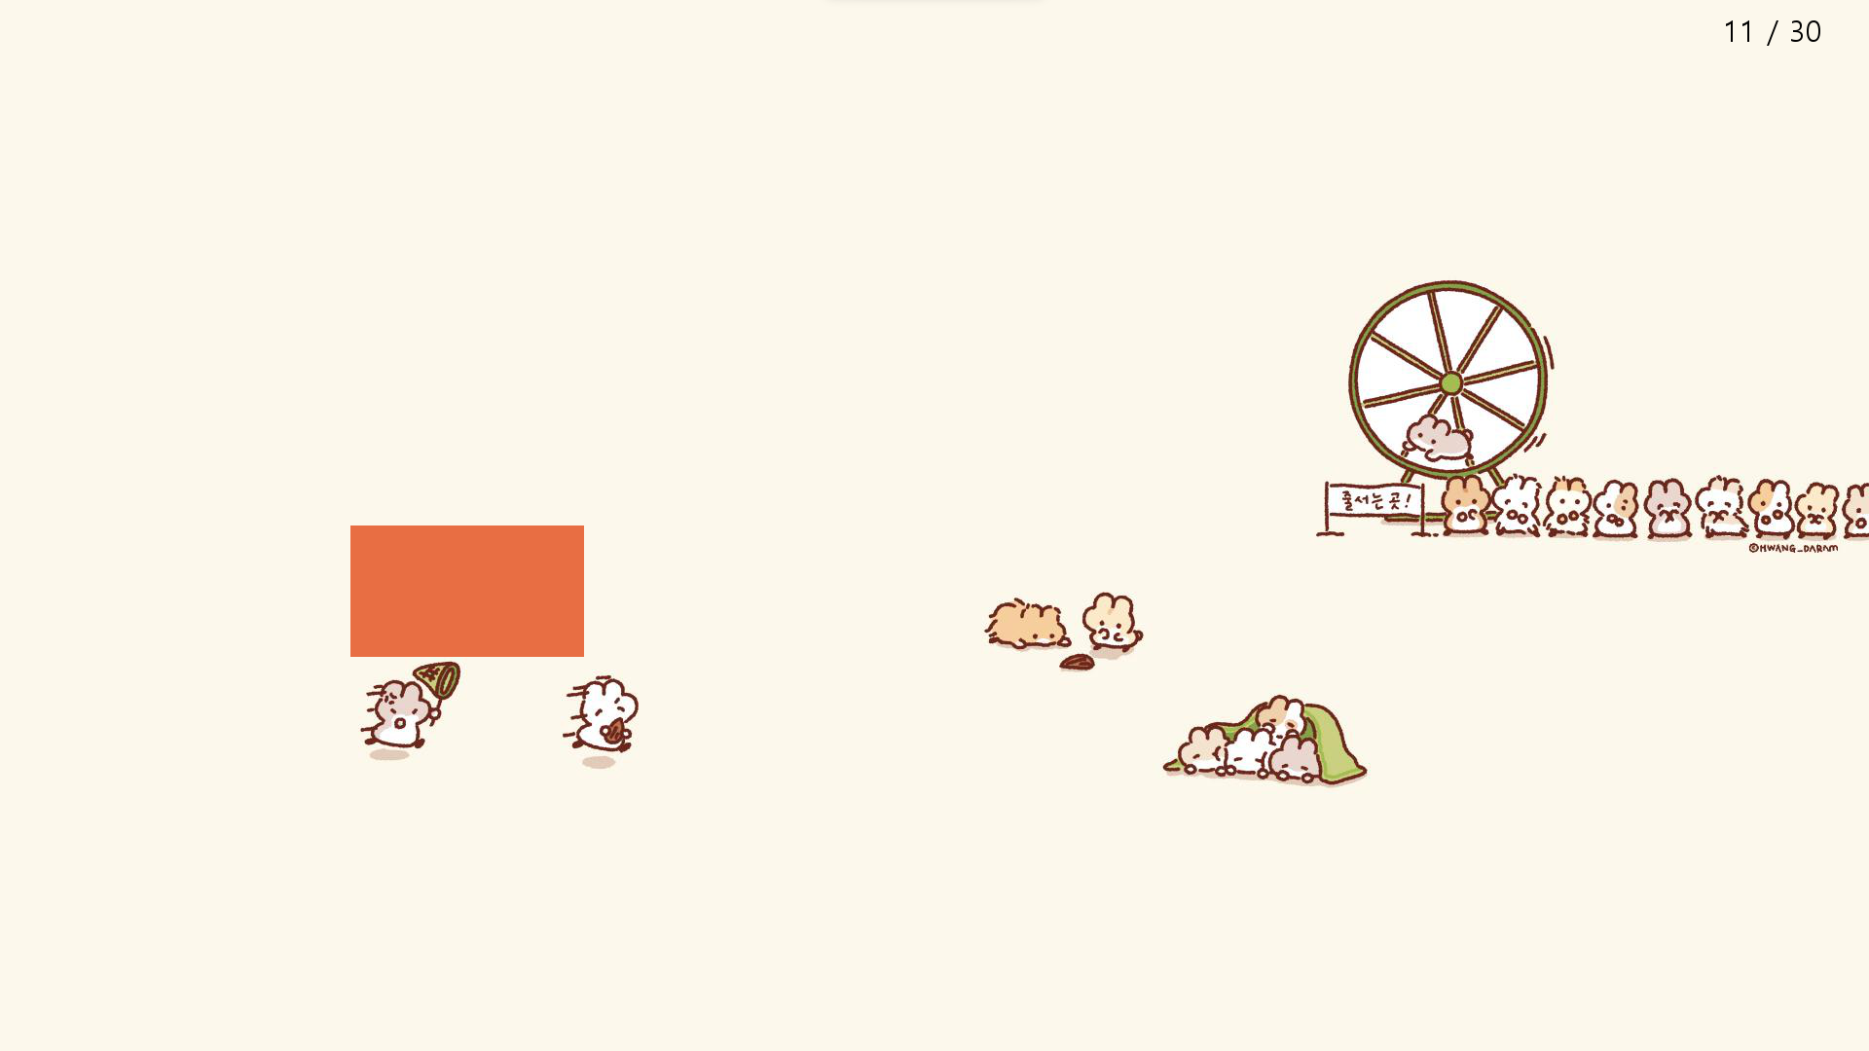
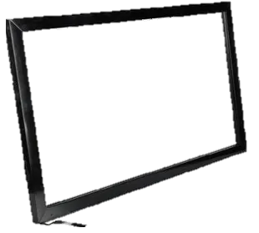

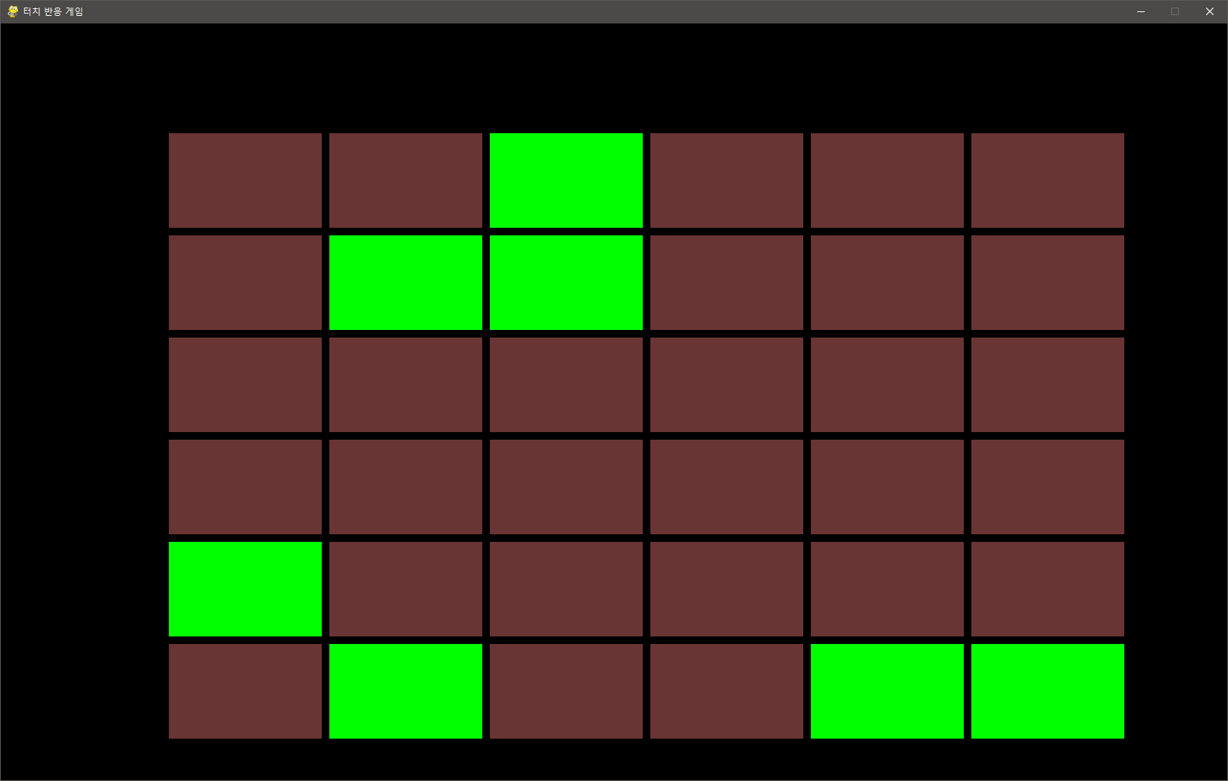
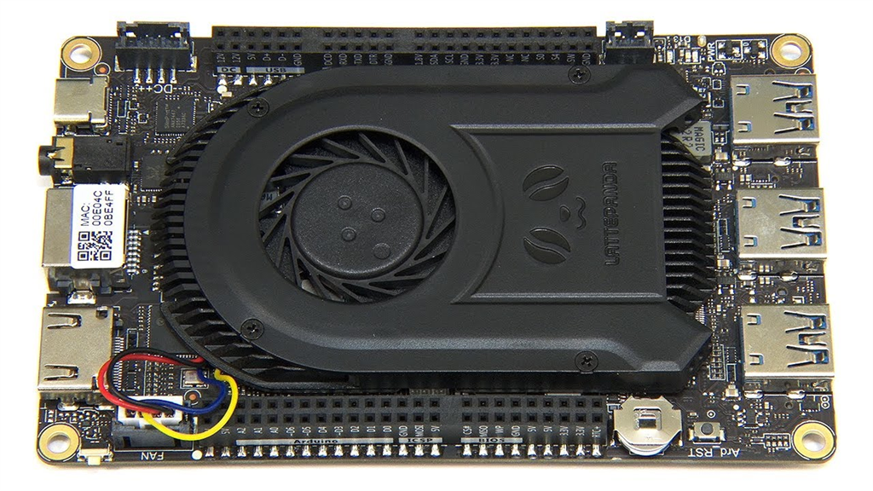
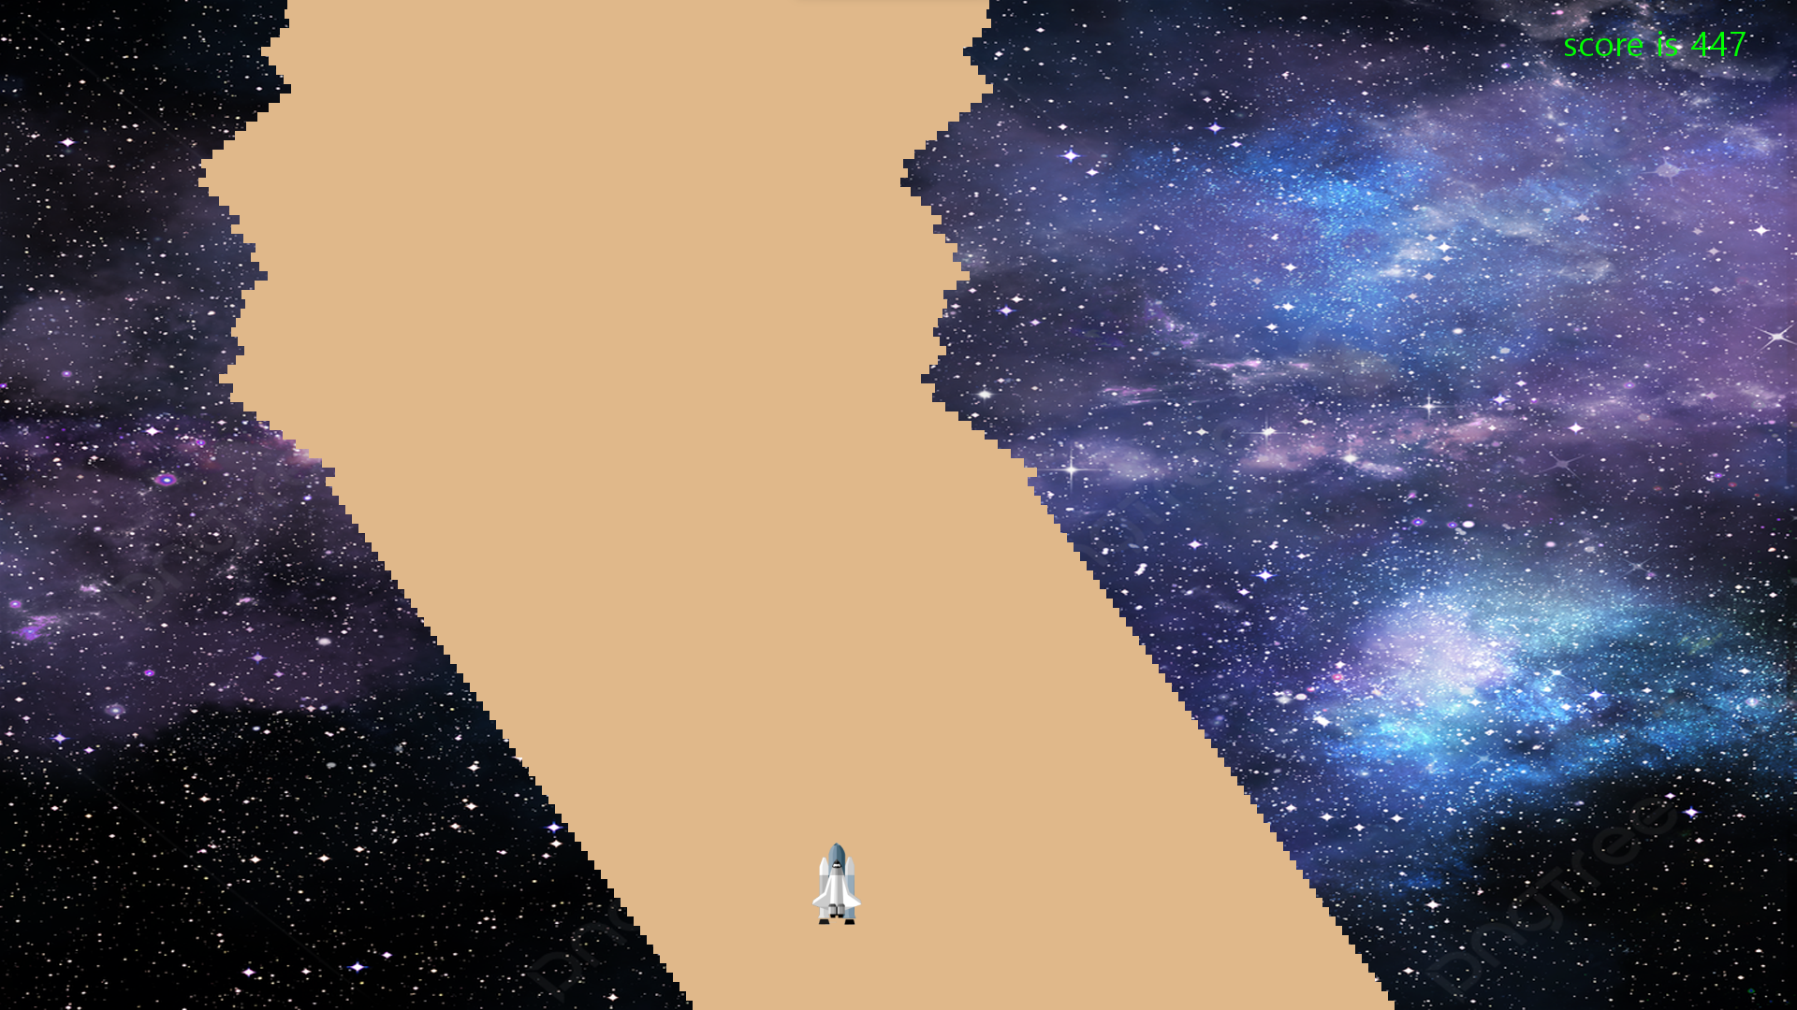
1. 전체 구조도
Touch
User
Display + IR Touch Frame
Main Computer(LP3 Delta)
Software
Training Game

Slide 4
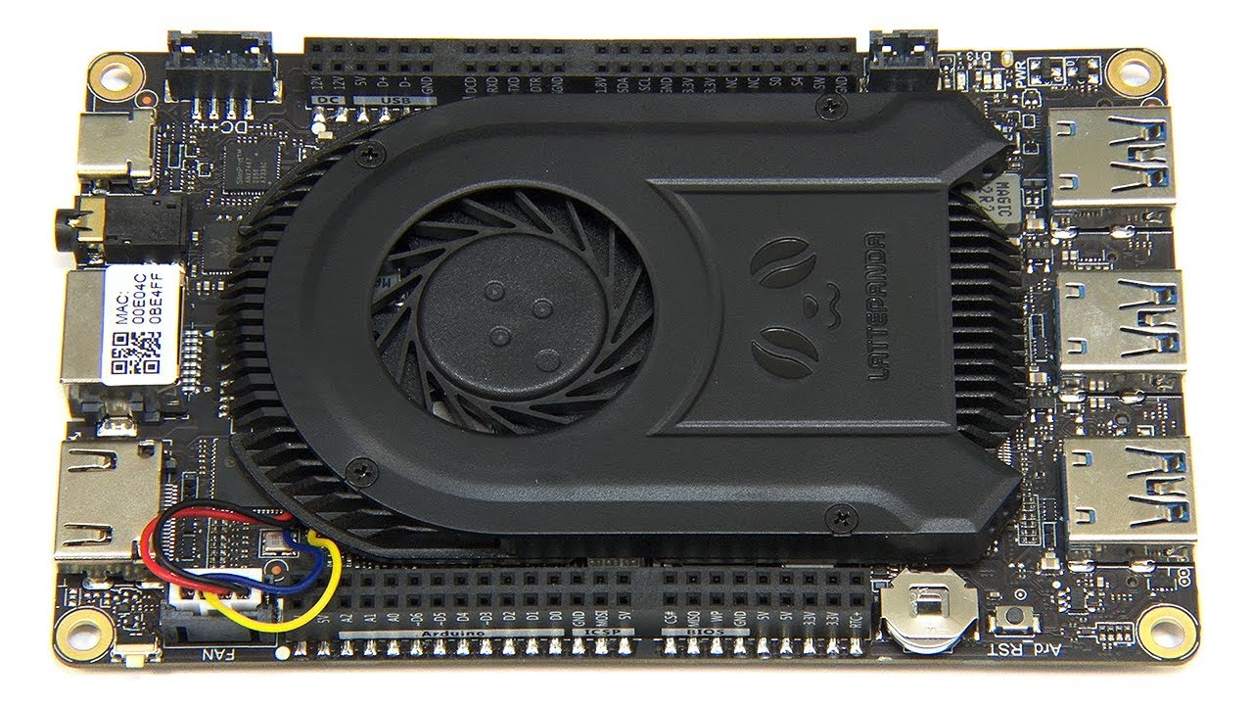
2. 하드웨어(LattePanda 3 Delta)
소프트웨어 프로그램을 동작시키기 위한 소형 컴퓨터
윈도우 운영체제로 동작
하드웨어(터치 프레임, 디스플레이)와 소프트웨어(훈련 프로그램)를 연결시키는 인터페이스

Slide 5
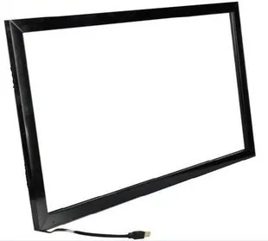
2. 하드웨어(IR Touch Frame)
디스플레이에 장착하는 터치 프레임
적외선 격자를 생성하여 디스플레이를 실제 터치 스크린처럼 사용 가능
센서를 통한 반응속도 < 15ms
USB 인터페이스를 통해 컴퓨터와 연결하여 드라이버 설치 후 실행

Slide 6
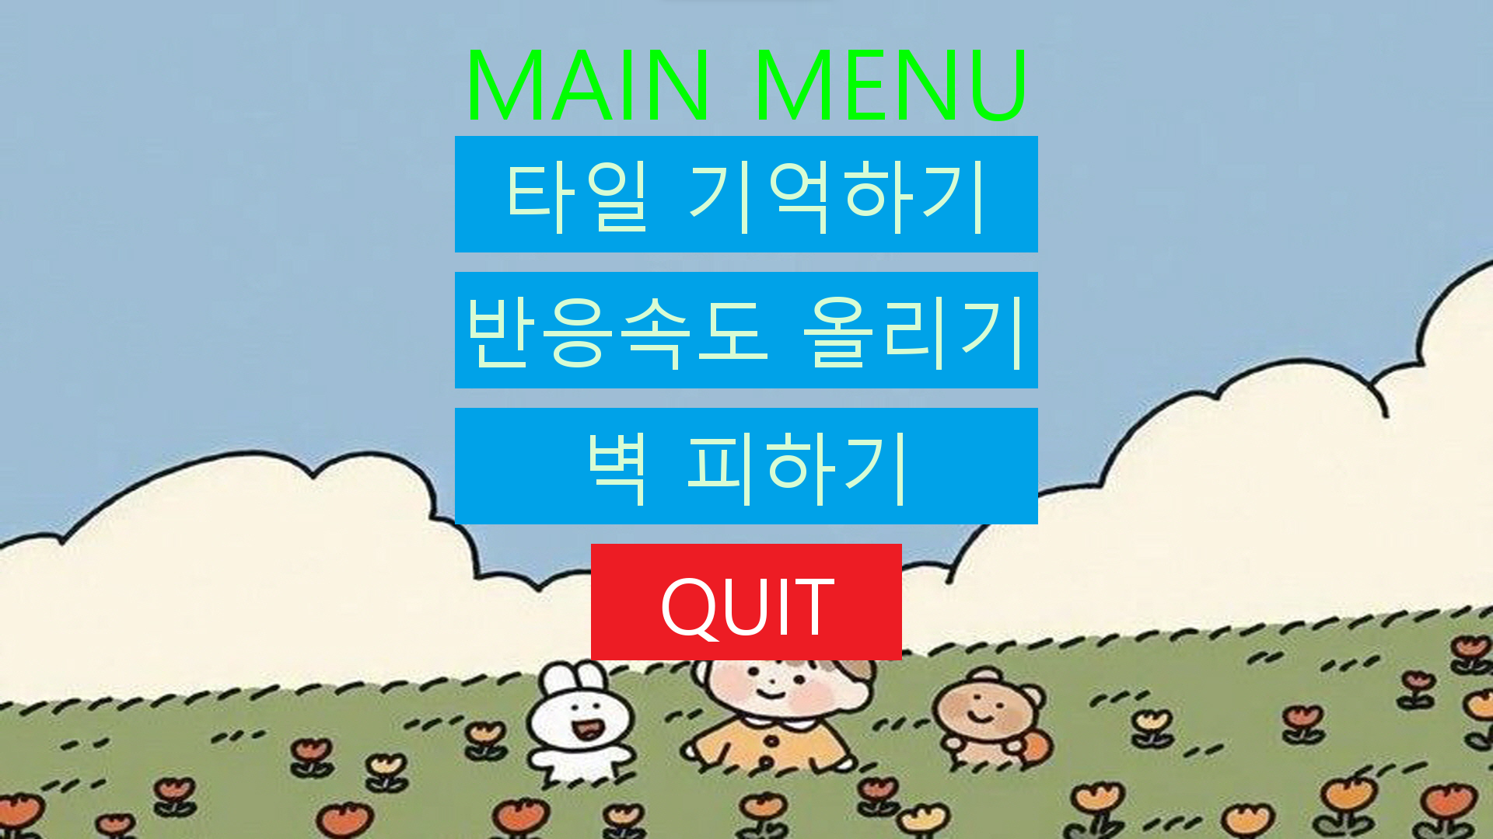
3. 소프트웨어(메인 메뉴)
프로그램 시작 후 첫 화면
해당 화면에 나온 버튼들(타일 기억하기, 반응속도 올리기, 벽 피하기, QUIT) 중 하나를 클릭해 게임 실행 또는 나가기 수행

Slide 7
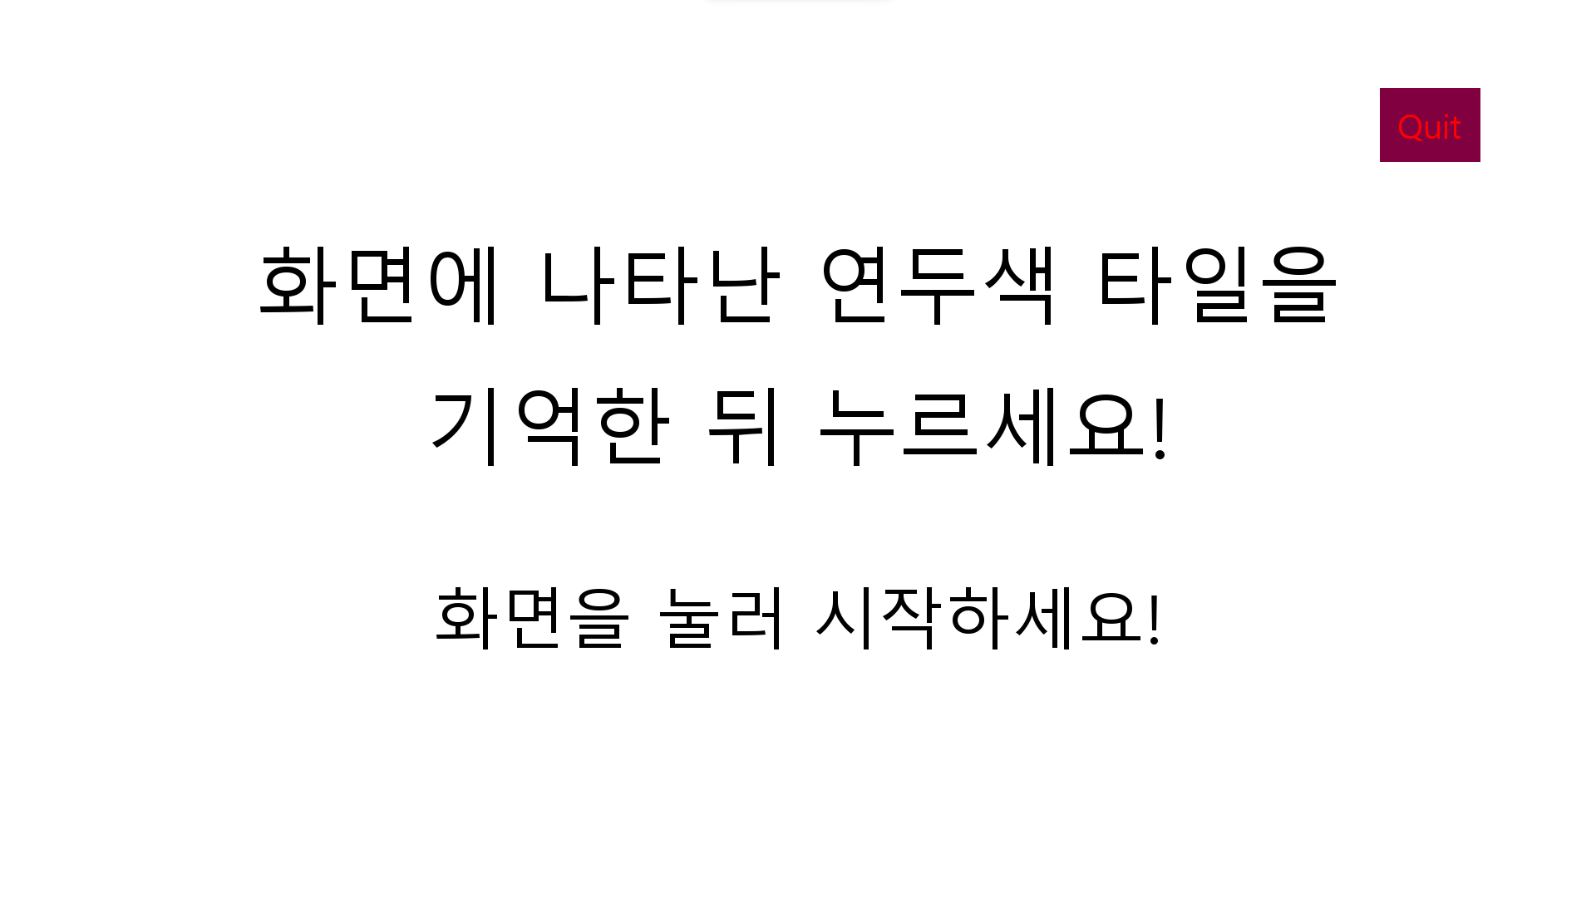
3. 소프트웨어(게임 시작 전 화면)
게임 선택 후 첫 화면
게임에 대한 설명이 간략하게 등장
우측 상단의 버튼을 통해 메인 화면 나가기 가능
화면을 눌러 게임 시작 가능

Slide 8
3. 소프트웨어(반응속도 올리기)
화면에 랜덤위치에 등장하는 타일을 빠른 시간 내에 터치하는 게임
총 30번 등장하며, 일정 시간 터치하지 않을 경우 다음 타일 등장
해당 타일 터치 시 시간을 기록, 평균 반응 속도 도출
인지 반응 능력 및 신체활동 유도〮증진 가능

Slide 9
3. 소프트웨어(타일 기억하기)
화면에 랜덤으로 등장하는 연두색 타일을 기억한 뒤 찾아내는 게임
각 타일마다 3번의 기회를 주어 3번 이상 틀리면 해당 라운드 재시작
수행할 때마다 타일 개수가 증가, 총 5번 수행
기억력 및 신체활동 유도 가능

Slide 10
3. 소프트웨어(벽 피하기)
우주선을 길에서 벗어나지 않게 운행하는 게임
우주선의 좌, 우를 클릭해 방향을 조절하여 조종
점수가 오를 때마다 속도 증가
인지 반응 능력 활성화 가능

Slide 11
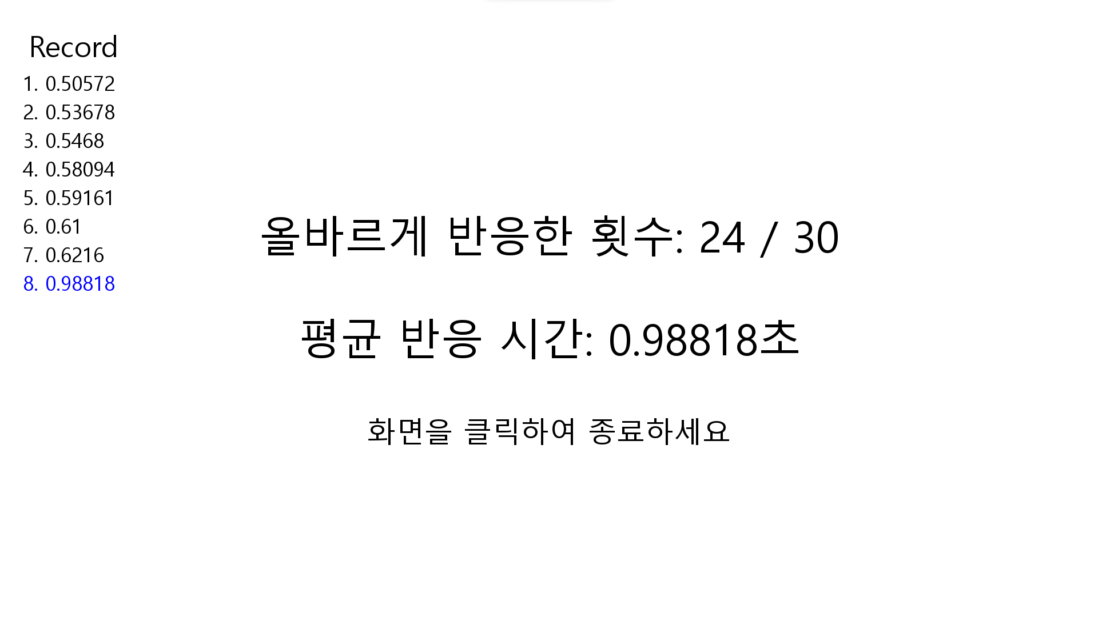
3. 소프트웨어(결과 출력)
게임 결과 출력 페이지
좌측엔 과거와 현재 기록을 포함해 고득점 순으로 기록 나열
화면 중앙엔 정확도, 반응 속도 등 해당 게임 관련 데이터 출력
화면을 클릭해 메인 메뉴 창으로 나가기 가능

Slide 12
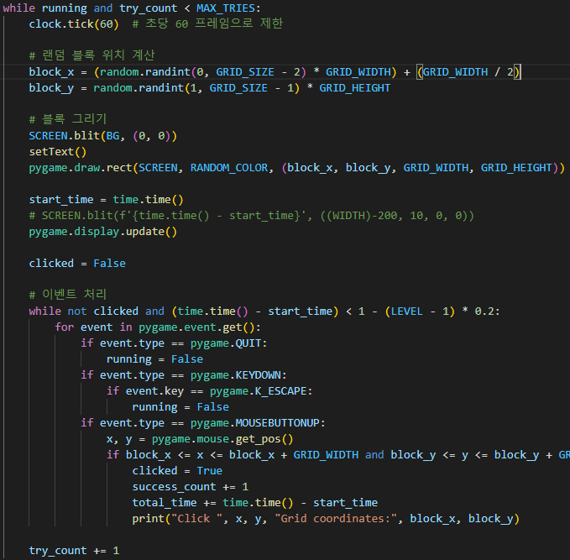
3. 소프트웨어(처리 코드)
게임의 기본 틀은 격자(Grid)로 되어 있으므로, 각 타일을 좌표에 맞도록 일정하게 배열
이를 구현하기 위해 각 타일의 크기를 화면 크기에 맞춰 분배
클릭 이벤트 또한 클릭했을 때의 좌표를 구해 격자의 개수만큼 나눴을 시, 몫에 해당하는 위치(행렬의 좌표)에 있는 타일에 대한 이벤트 발생 및 처리
벽 피하기의 경우 화면 크기에 맞춰 가로 직사각형 블록 108개 생성 및 우주선 활로로 설정
반응속도 올리기 게임 코드

Slide 13
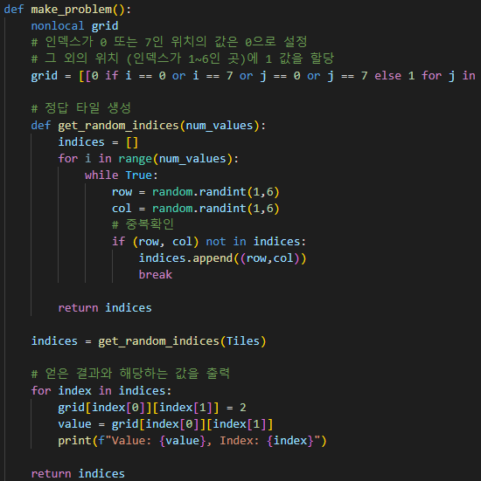
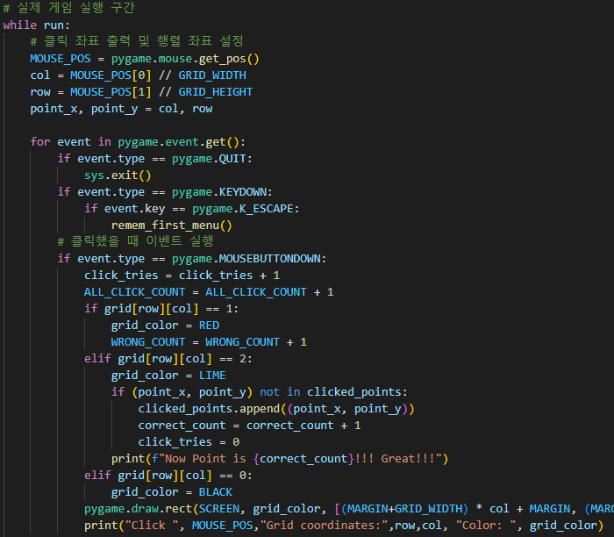
3. 소프트웨어(처리 코드)
타일 기억하기 코드

Slide 14
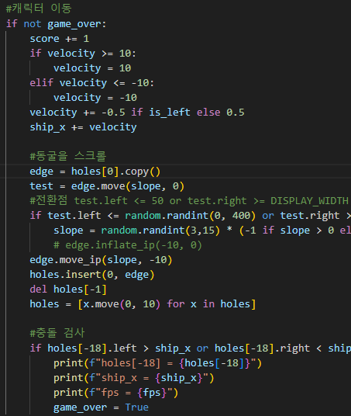
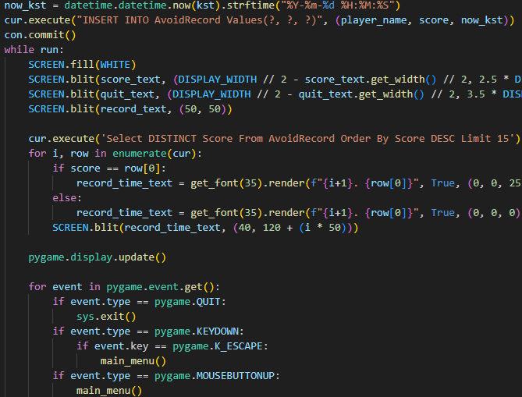
3. 소프트웨어(처리 코드)
벽 피하기 코드

Slide 15
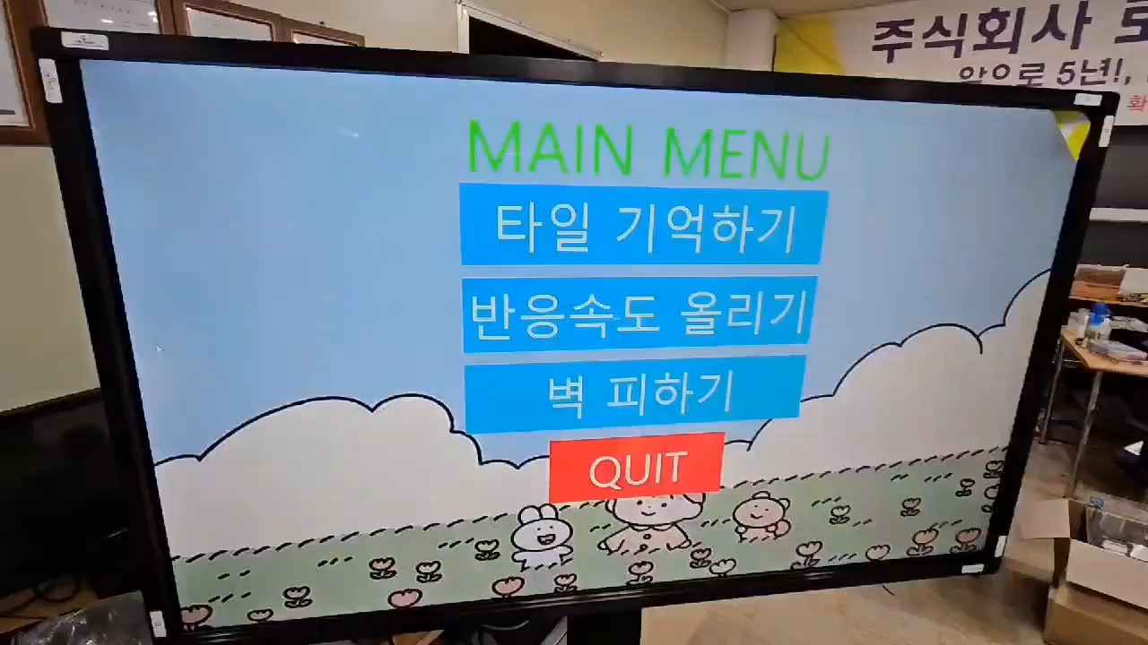
4. 게임 시연

